Slide 1
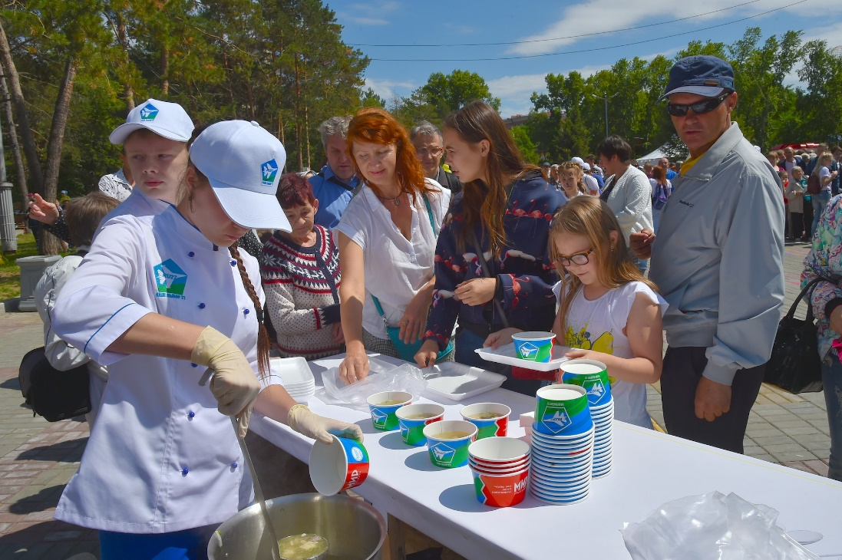
Массовое угощение «Амурской» ухой. Бесплатно раздадут 15 тысяч порций.
Арт-объект, гигантский 3D рисунок и другие фотозоны
Сотни блюд от ресторанов города и бесплатные дегустации
Продукты от хабаровских производителей: мед, колбаса, рыба, йогурты, сладости. Всё с большими скидками.

Slide 2
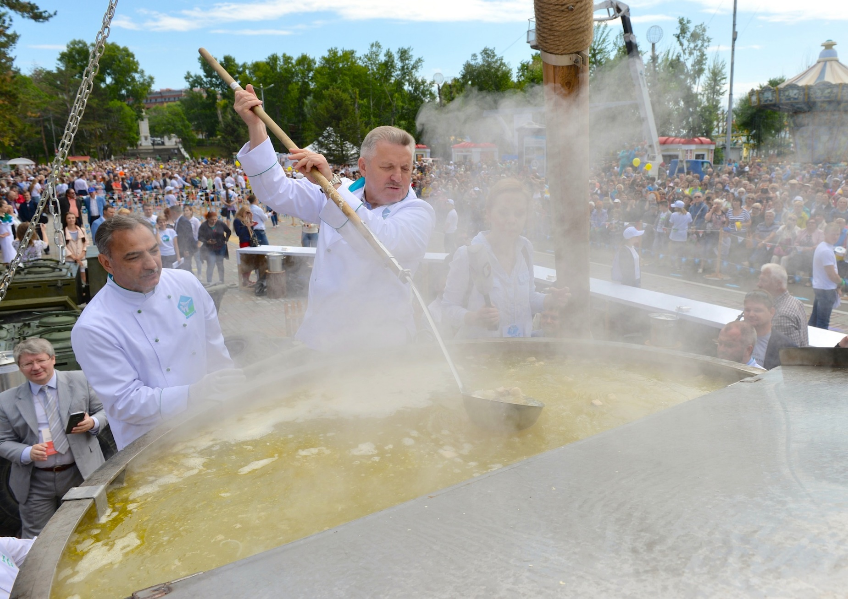
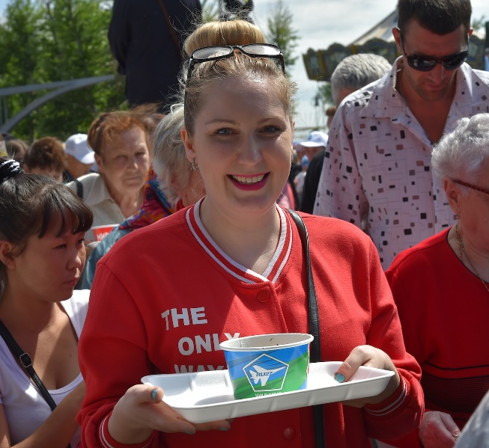
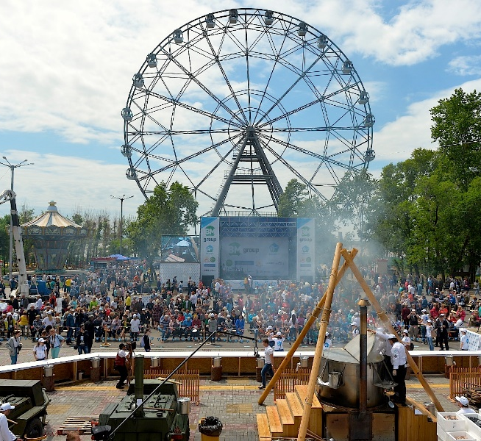
«Амурской» ухой бесплатно угостят 15 тысяч человек

Slide 3
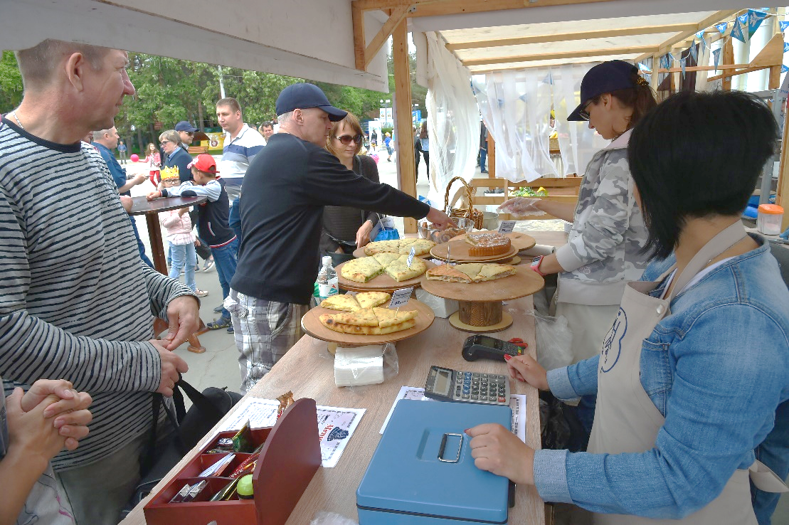
Кухни народов мира
15 палаток (15 национальных кухонь)
с 11 до 12 будет проходить бесплатная дегустация
продажа блюд по сниженным ценам

Slide 4
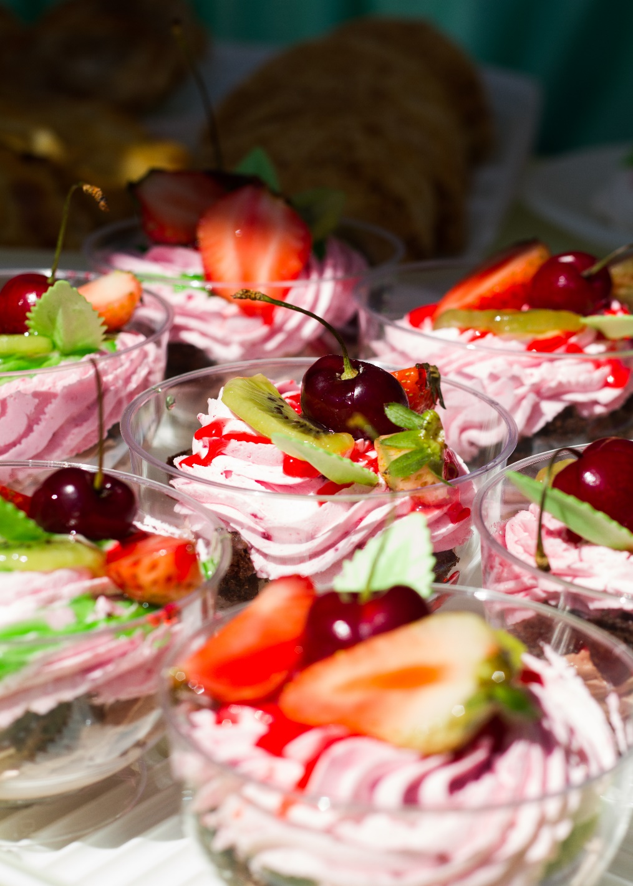
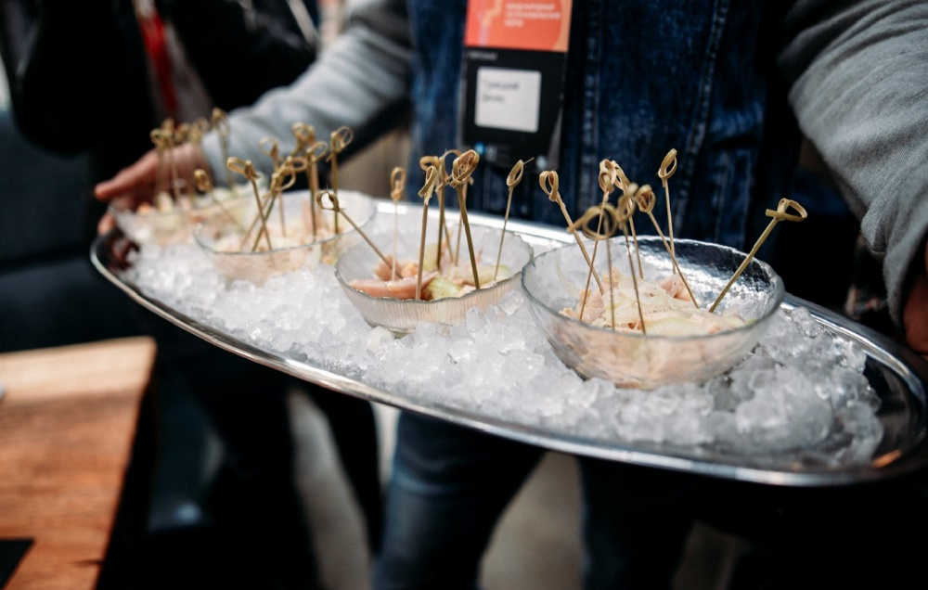
Дегустация продуктов
от производителей Хабаровского края
колбаса
сыры
молочные продукты
мёд
десерты
рыба

Slide 5
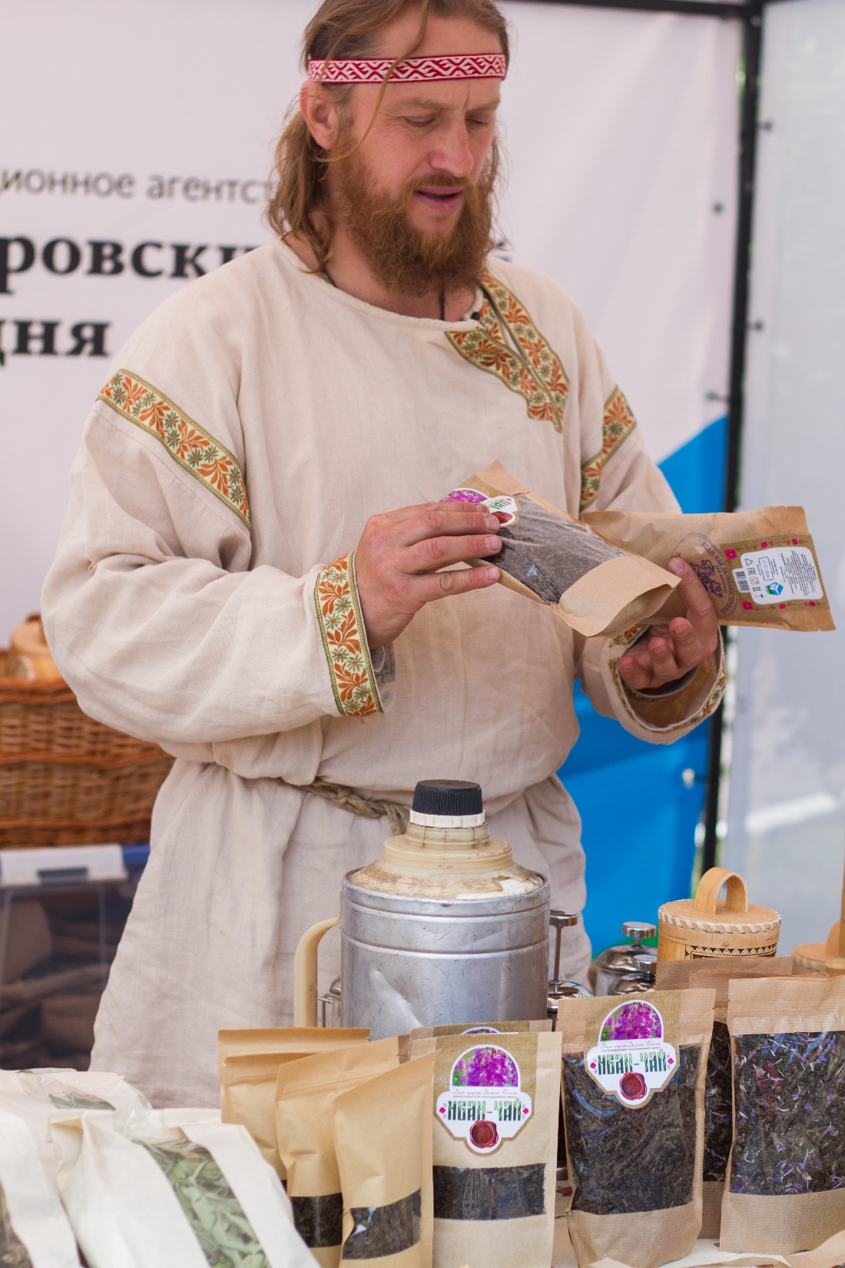
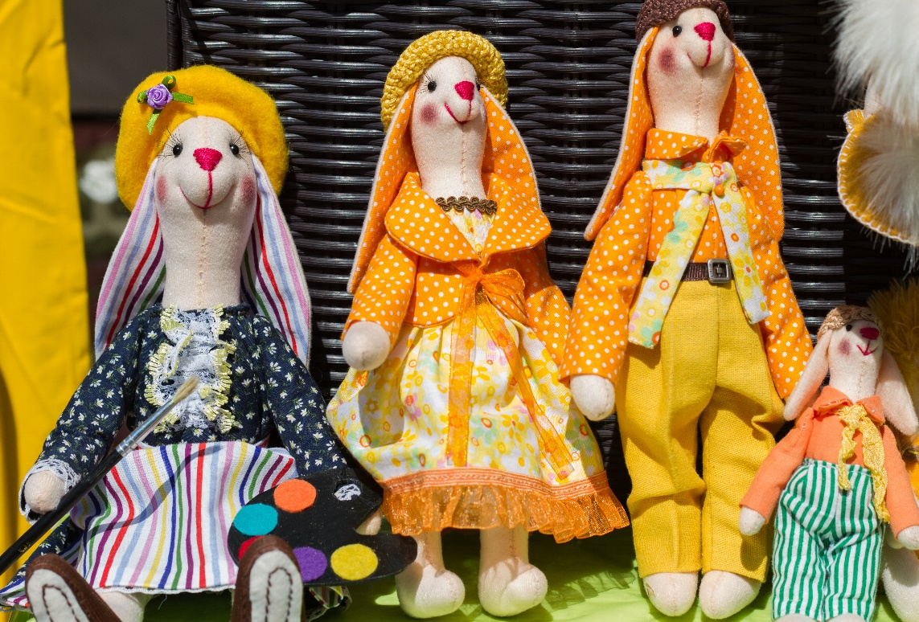
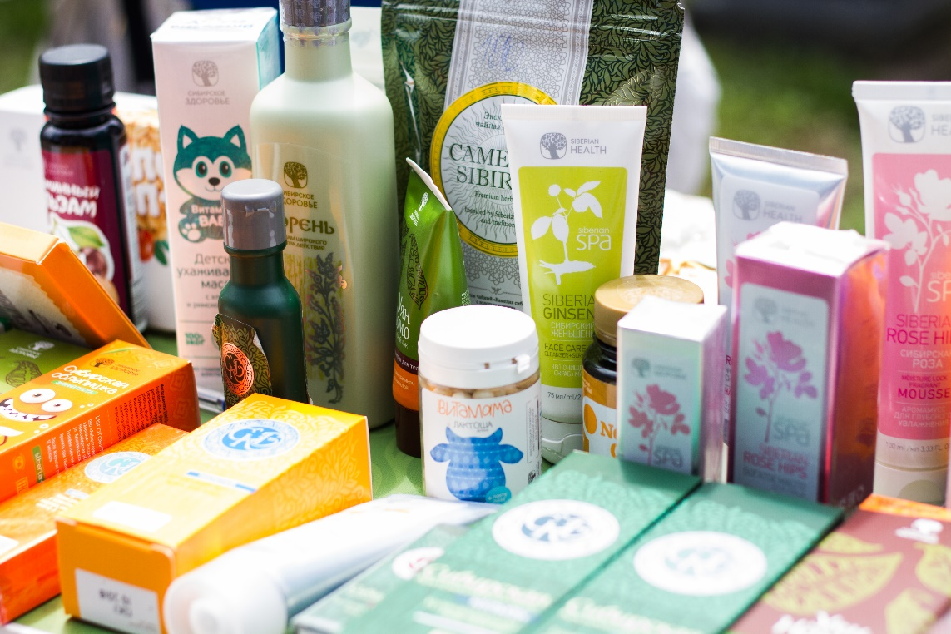
сувениры
дальневосточный чай и травы
косметика

Slide 6
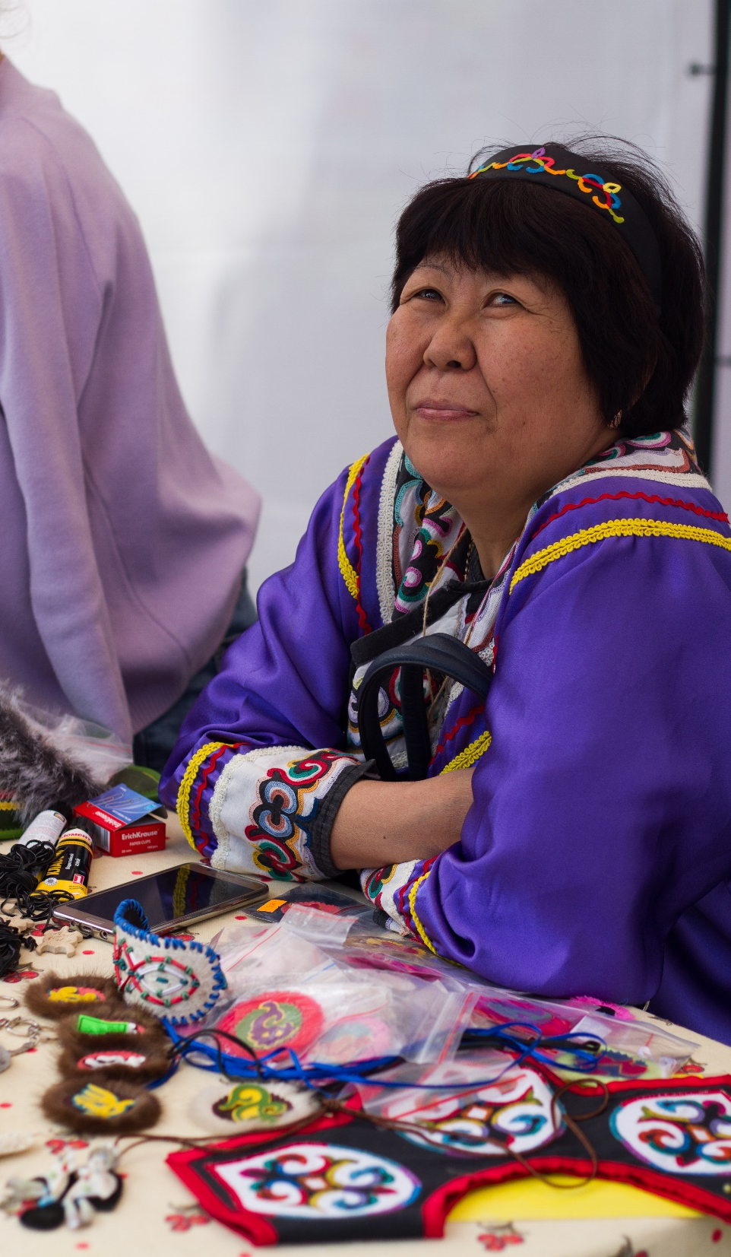
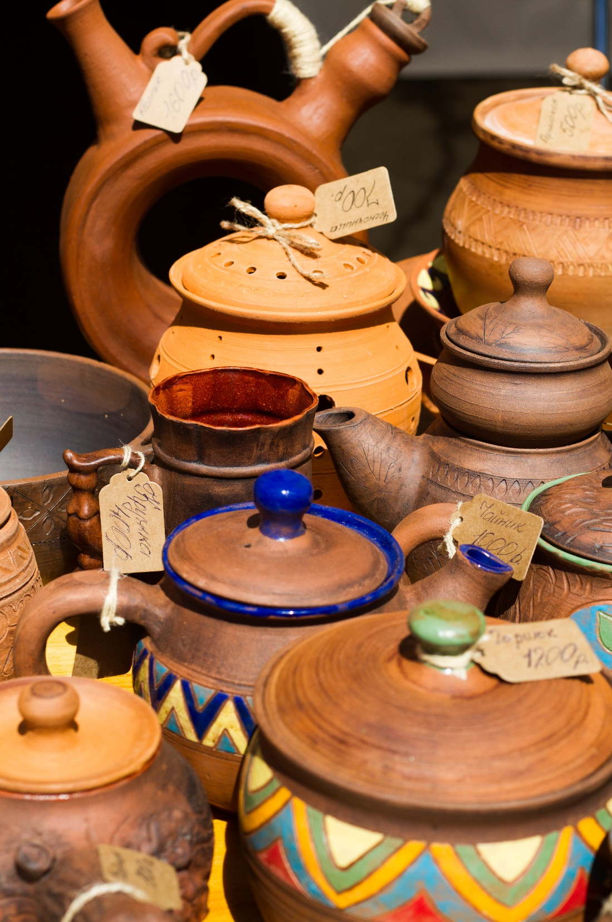
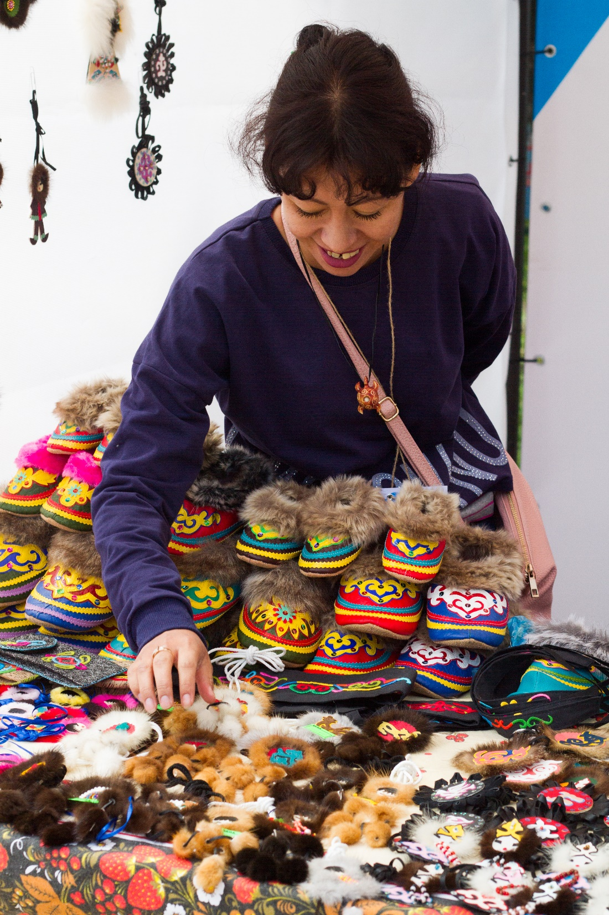

Slide 7
Ключевые зоны
Традиционная уха
Благотворительная зона
В огромном котле прямо на набережной будем варить «Амурскую» уху – рыбный суп по рецепту Губернатора Хабаровского края. Раздадим бесплатно 15 тысяч порций.
выставка-ярмарка «Наш выбор-27» поддерживает благотворительные организации, специально для них мы выделим зону, где всем краем сможем помочь тем, кто нуждается в этом
Производители
Гостевой дворик
Производители продуктов питания из Хабаровского края представят самые вкусные продукты по доступным ценам: рыба, колбаса, деликатесы, сладости и многое другое.
Производители из других регионов Дальнего Востока представят самые вкусные продукты по доступным ценам
Творческий маркет
Арт-объект
Под открытым небом развернется творческий рынок, где можно купить подарки, украшения, сувениры, одежду.
Огромный семиметровый сверкающий арт-объект появится на набережной.
Это фотозона для гостей.
Главная сцена
Зона «интеллект»
Мы пригласили популярных в России исполнителей. Вечером они дадут концерт на набережной
Зона "Интеллект" предназначена для проведения мастер-классов и демонстрации новых технологий. Полеты на дронах, научные шоу, лекции на различные темы. Мы объединим все это на единой площадке в рамках выставки-ярмарки «Наш выбор-27».

Slide 8
Ключевые зоны
Детская зона
ЗОЖ
Зона для детей, где моно поучаствовать в конкурсах и попрыгать на батутах
Для всех приверженцев здорового образа жизни на одной площадке соберем известные фитнес клубы и компании, связанные со здоровьем и правильным питанием
Кинотеатр
Танцевальная площадка
Под открытым небом развернется кинотеатр . Можно смотреть на удобных диванах и смотреть любимые фильмы
Большой танцпол с мастер-классами и флэшмобами
Сцена «открытий»
Фестиваль «Кухни народов мира»
На цене 2 дня предприниматели будут устраивать розыгрыши призов
Хабаровский край - многонациональный регион, здесь проживают представители 145 национальностей. На той площадке, где варили уху, во второй день развернется фестиваль "Кухни народов мира". Гости смогут попробовать блюда не менее чем, из 15 стран. Здесь будут задействованы ведущие рестораторы края
Ресторанный дворик
Большой фудкорт с большими скидками

Slide 9
Выступление хэдлайнера (главный музыкальный гость, «Гвоздь программы»

Slide 10
Арт-объект
Огромный арт-объект появится на набережной
Сотни лампочек сделают его сверкающим
Это хорошее место для удачной
фотографии

Slide 11
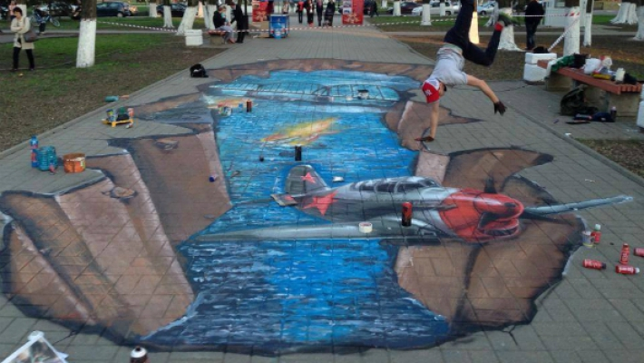
3D рисунок
В Хабаровск приедет художник мирового уровня
Он изобразит на асфальте 3Д-картину
Фотографироваться можно в течение месяца

Slide 12
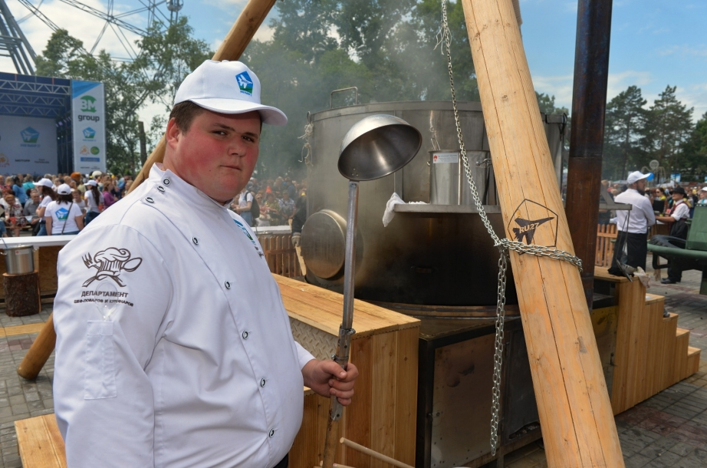
Повар перед раздачей «Амурской» ухи

Slide 13
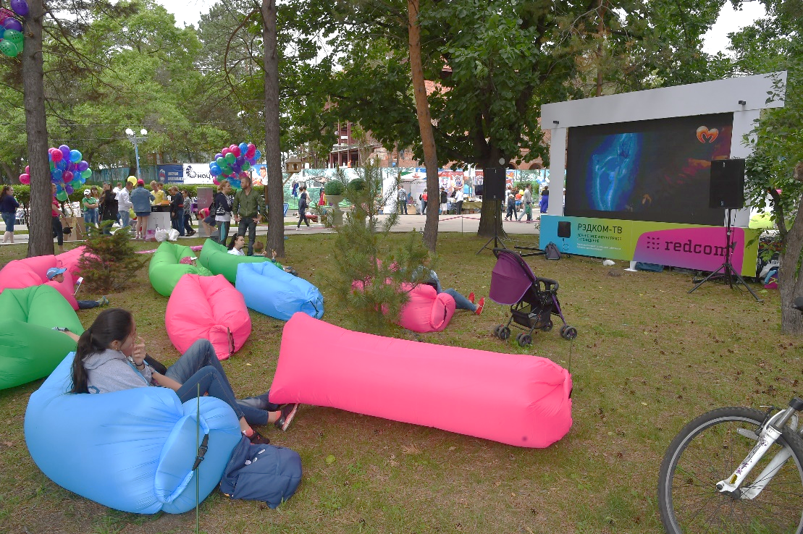
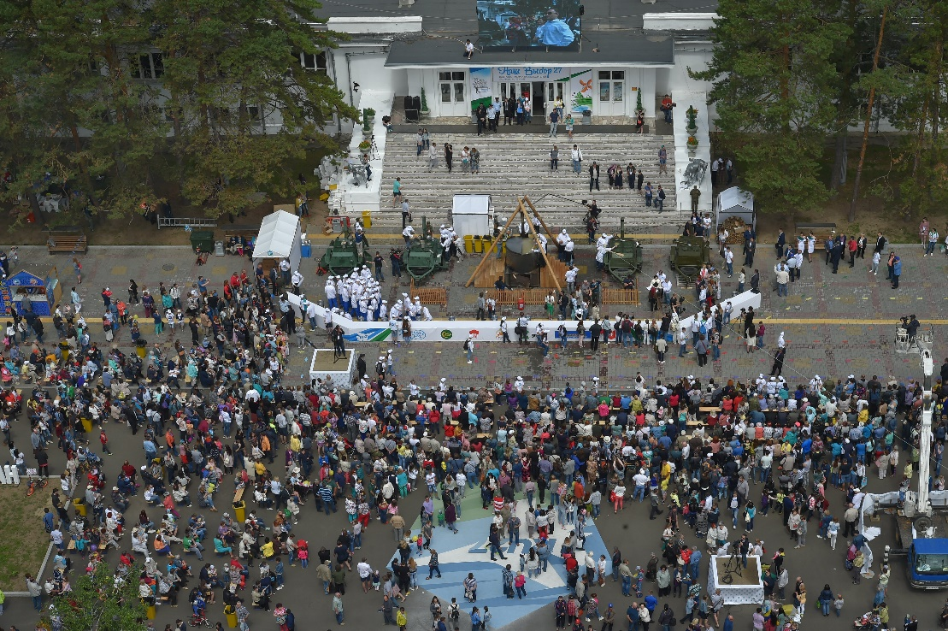
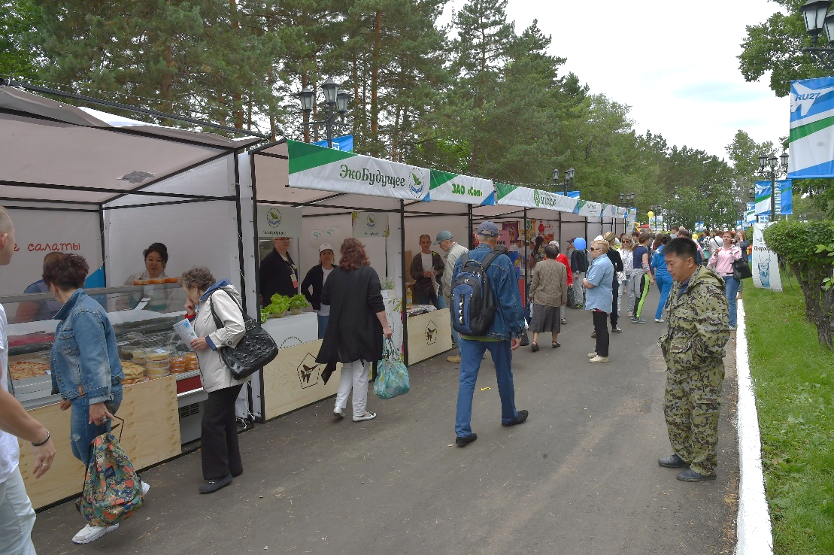
Рестораторы края угощают пирогами гостей
Кинотеатр под открытым небом
«Амурская» уха – вид с колеса обозрения
Палатки с продуктами от местных производителей

